Slide 3
Sommaire
Qu’est-ce que la cellule d’écoute ?
Quels sont les acteurs et leurs rôles ?
Les formations
De futurs formateurs ?

Slide 4
Qu’est-ce que la cellule d’écoute ?
Prévenir les discriminations, les actes de violences, de harcèlement moral et sexuel ou sexiste
Mise en place d’une cellule d’écoute avec une adresse mail générique
stop-discriminations-violences@ac-dijon.fr
Mise en place d’une commission de traitement
Cette cellule d’écoute permet de recueillir les signalements de tout agent s’estimant victime de discrimination, de harcèlement ou de violences sexistes et sexuelles. Elle permet également de recueillir les signalements des témoins.

Slide 5
Processus de la cellule

Slide 6
Quels sont les acteurs et leurs rôles
Composée d’une équipe d’écoutantes ( les assistantes sociales des personnels de chaque département ) formées, ainsi que d’une cellule de traitement des signalements
Les membres de la cellule de traitement sont également formés et peuvent exercer ce rôle d’écoutant en cas d’absence d’assistantes sociales.
Formées sur les bonnes pratiques en matière d’écoute et en terme de connaissances juridiques.
Les membres de la cellule d’écoute sont tous soumis au strict respect de la confidentialité des échanges inhérents à ces entretiens

Slide 7
Commission d’analyse et de traitement
Cédric Petitjean, directeur des Ressources Humaines
Annette François
Isabelle Touzot
Resp. de services
Ana Vinand, infirmière de santé au travail
Isabelle Marosz, personnel du service juridique inter académique
Laurent Meunier, référent académique égalité professionnelle
Lise Rodrigues, conseillère technique du service social
Sarah Ribard, Christine Kratzer, Estelle Girard-Guillaumot et Nathalie Maillard : assistantes sociales du personnel départementales
Examine les cas remontés par la cellule d’écoute et détermine les suites à donner (GRH, social, justice, etc…) pour la victime comme pour l’auteur des faits reprochés
Assurer le suivi du fonctionnement du dispositif et élaborer des outils de prévention à destination des personnels.
Se réunit au moins une fois par mois et immédiatement en cas d’urgence

Slide 8
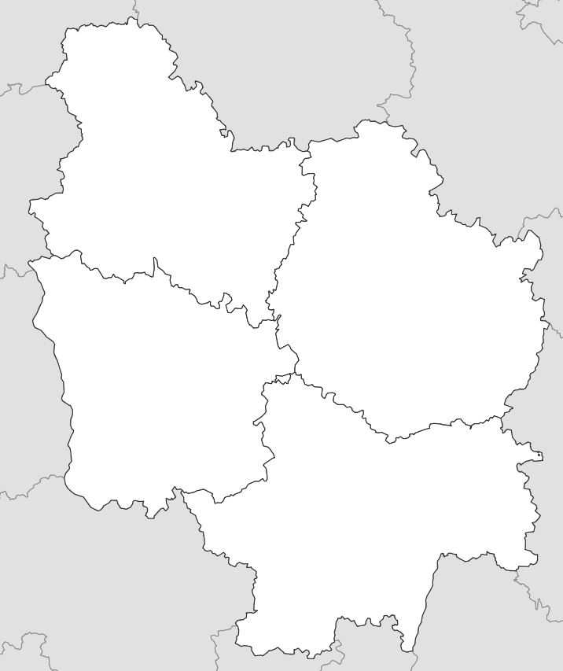
Les référents départementaux
Laëtitia BAREL laetitia.barel@ac-dijon.fr DSDEN de Côte-d'Or 03 45 62 75 14
En cours de désignation
Yonne
Côte-d’Or
Laurence AUROUX
Laurence.De-Saint-Rapt@ac-dijon.fr DSDEN de la Nièvre 03 86 21 70 11
Nièvre
Jean- Baptiste ROUSSEAU Jean-Baptiste.Rousseau@ac-dijon.fr DSDEN 71 03 85 22 55 95
Saône et Loire

Slide 9
Missions des référents départementaux
Contribution au diagnostic et à la mise en place du plan d'actions (participation aux GT ad hoc)
Participation à l'ingénierie de formation être à l'animation d'actions de formation dans le cadre du déploiement du plan académique de formation; missions de formateur académique,
Correspondant du réseau "égalité professionnelle femmes/hommes et diversité" dans le département,
Conseil auprès du DASEN sur les questions relatives à l'égalité professionnelle et à la lutte contre les discriminations
Information, promotion et conseil
Membre du comité de pilotage académique

Slide 10
Les formations égalité professionnelle
Le programme de formations est élaboré de manière collaborative par les référents et les formateurs, puis il doit être approuvé par l‘EAFC dans le cadre de son plan académique de formation.
La coordination globale de la mise en œuvre des actions de formation relève de la responsabilité du référent académique, tandis que chaque référent départemental est chargé de mettre en œuvre de manière opérationnelle les actions dans leur département, en étroite collaboration avec l‘EAFC.

Slide 11
Et si vous deveniez animateur(trice) de formation sur l’égalité professionnelle ?
Comment devenir formateur(trice) ? | Il vous suffit de suivre une formation de 1 jour (cession prévu à la rentrée 2024).
En quoi consiste le rôle d’un(e) formateur(trice) ? | Sensibiliser les agents à l’égalité professionnelle. Vous pourrez être amené à déployer des formations au niveau départemental.
Quel est la charge de travail ? | Vous travaillez en binôme de formateur. Les formations ainsi que leurs préparations sont réalisées sur les heures de travail. Les formations durent environ 3h30. La préparation d’une formation prend maximum 1 journée. Chaque binôme animera environ 2 formations par ans.

